Slide 1
Redes transcriptômicas relacionadas ao autismo: diferenças sexuais e de desenvolvimento no cérebro humano

Slide 2
Visão Geral da Proposta
O projeto teria como objetivo identificar módulos de co-expressão gênica e genes de risco para TEA (Transtorno do Espectro Autista), observando se há diferenças na forma como eles se comportam em cérebros de indivíduos com diagnóstico de TEA de sexos diferentes.
Para tanto, pensamos em dar enfoque especial em genes regulados por hormônios sexuais (AR – receptor androgênico, ESR1/2 – receptores de estrogênio, etc.), visando identificar se a expressão gênica e a conectividade de módulos co-expressos podem apresentar padrões sex-específicos que ajudariam a explicar a maior prevalência de autismo em indivíduos do sexo masculino e entender melhor os mecanismos regulatórios protetores no sexo feminino.

Slide 3
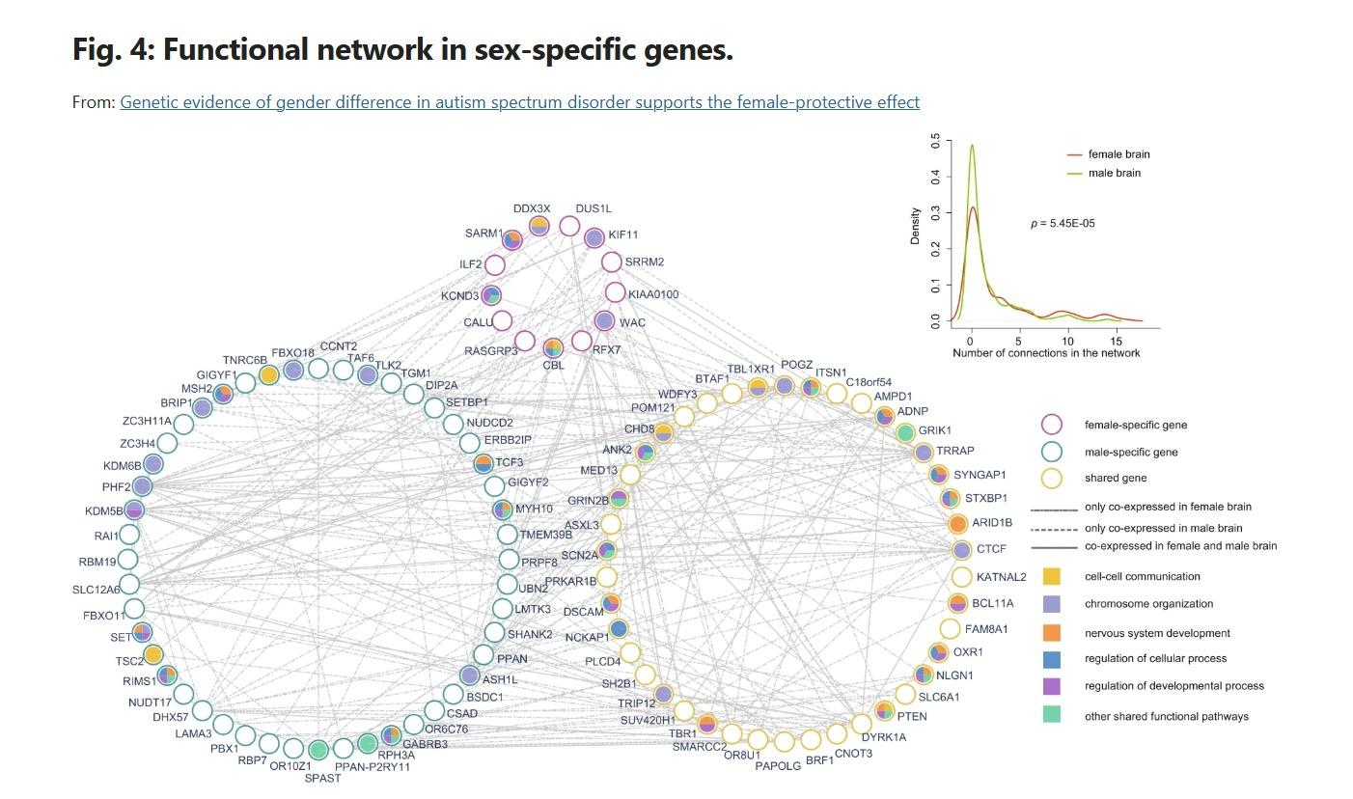
Estudos prévios
Zhang, Y., Li, N., Li, C. et al. Genetic evidence of gender difference in autism spectrum disorder supports the female-protective effect. Transl Psychiatry 10, 4 (2020). https://doi.org/10.1038/s41398-020-0699-8

Slide 4
Perguntas de pesquisa
É possível priorizar genes com maior relevância funcional e padrões de co-expressão para explicar diferenças de risco entre sexos no TEA?
Quais genes hub em módulos sex-específicos são detectáveis em tecidos de pacientes? Existe potencial para indicar biomarcadores?
Existem módulos com expressão preferencial em janelas temporais críticas que apresentam diferenças significativas?

Slide 5
Metodologia e ferramentas
O projeto pode utilizar dados públicos de transcriptoma do cérebro em desenvolvimento, para identificar módulos de co-expressão que incluam lncRNAs (long non-coding RNAs) e genes de risco para autismo.
A análise visa considerar diferenças entre sexos como proxy da influência hormonal e, quando disponíveis, integrará dados epigenéticos (PsychENCODE) para avaliar regulação.
Dentre as ferramentas principais para este projeto podem incluir:
Pacotes em R:
WGCNA para redes de co-expressão (correlação entre os genes) e limma/edgeR para análise de expressão diferencial dos genes;
Pacotes em Python:
PyWGCNA, diffxpy (expressão diferencial gênica), NetworkX para manipulação de grafos
Funcionalidades de análise integradas no GEO
Cytoscape

Slide 6
Fundamentação teórica do problema
Apesar de haver uma maior taxa de diagnóstico do TEA em homens do que em mulheres, há uma quantidade surpreendentemente pequena de pesquisas focadas nas razões para essa disparidade (Halladay et al., 2015). Em específico investigar diferenças sexuais no TEA pode ajudar na compreensão da sintomatologia, opções e resposta a tratamentos (Napolitano et al. , 2022).
Estudos de transcriptoma do cérebro em desenvolvimento demonstram que genes de risco para TEA e lncRNAs tendem a se organizar em módulos de co-expressão específicos, muitos dos quais têm expressão restrita a janelas temporais críticas, como o período pré-natal e início pós-natal, quando ocorre a formação de circuitos neurais essenciais (Willsey et al., 2013).
A análise de diferenças sexuais em co-expressão permite investigar a fundo possíveis mecanismos de proteção em meninas ou maior suscetibilidade em meninos, servindo como proxy da influência hormonal (Lin L, et al. 2019).

Slide 7
Possíveis bases de dados
Existem várias possíveis bases de dados que poderiam ser utilizadas:
Dados de microarray do córtex frontal e temporal de indivíduos com autismo e controles: GSE 28521 (Voineagu et al., 2011)
RNA-Seq de córtex pré-frontal e corpo caloso em autismo: GSE 102741 (Gupta et al., 2019)
Brain Span – Atlas of the Developing Human Brain : cobre dados de 16 regiões cerebrais humanas ao longo do desenvolvimento.
PsychENCODE : consórcio internacional com dados multiômicos (RNA-Seq, ChIP-Seq, ATAC-Seq, etc.) de transtornos psiquiátricos, incluindo autismo, esquizofrenia e bipolaridade.
SFARI Gene : banco de dados em evolução para a comunidade de pesquisa do autismo, centrado em genes implicados na suscetibilidade ao autismo.

Slide 8
Modelo lógico da base de grafos
O grafo pode ser organizado em camadas, incluindo: genes codificadores, elementos epigenéticos e anotação de genes de risco.
As arestas podem representar a co-expressão entre genes ou relações com elementos epigenéticos.
Cada nó pode ter atributos como expressão média por sexo, pertencimento a genes de risco e detectabilidade em tecidos.

Slide 9
Referências
Gupta, A., & Bhat, A. (2019). Sex differences in autism spectrum disorder: Diagnostic, neurobiological and clinical aspects. Frontiers in Psychiatry, 10, 607. https://doi.org/10.3389/fpsyt.2019.00607
Halladay, A. K., Bishop, S. L., Constantino, J. N., Daniels, A. M., Koenig, K., Palmer, K., Messinger, D., Pelphrey, K., Sanders, S. J., Singer, A. T., Taylor, J. L., & Szatmari, P. (2015). Sex and gender differences in autism spectrum disorder: summarizing evidence gaps and identifying emerging areas of priority. Molecular Autism, 6, 36. https://doi.org/10.1186/s13229-015-0019-y
Lin L, et al. Integrated Analysis of Brain Transcriptome Reveals Convergent Molecular Pathways in Autism Spectrum Disorder. Front Psychiatry. 2019;10:706.
Napolitano, L., Ferri, R., & Di Filippo, G. (2022). Sex differences in autism spectrum disorder: diagnostic, neurobiological and clinical aspects. Frontiers in Psychiatry, 13, 889636. https://doi.org/10.3389/fpsyt.2022.889636
Voineagu, I., et al. (2011). Transcriptomic analysis of autistic brain reveals convergent molecular pathology. Nature, 474(7351), 380–384. https://doi.org/10.1038/nature10110
Willsey AJ, et al. Coexpression networks implicate human midfetal deep cortical projection neurons in the pathogenesis of autism. Cell. 2013;155(5):997–1007. PMID: 24138891

